Slide 1

О РЕСПУБЛИКАНСКОМ
КОНКУРСЕ СРЕДИ УЧАЩИХСЯ
ОБЩЕОБРАЗОВАТЕЛЬНЫХ ШКОЛ
РЕСПУБЛИКИ ТАТАРСТАН
«IT-ЧЕМПИОН»

Slide 2
Цели конкурса
Популяризация государственных и муниципальных услуг, предоставляемых населению в электронном виде;
Содействие в активизации использования государственных и муниципальных услуг в электронном виде родителями учащихся;
Воспитание у учащихся активной жизненной позиции.
Номинации конкурса
Самый активный учащийся (рейтинговая номинация)
Развитие Портала государственных и муниципальных услуг РТ (творческая номинация)

Slide 3
Самый активный учащийся
Рейтинговая номинация
Участники конкурса – учащиеся общеобразовательных школ РТ. Оказывают помощь взрослым при пользовании электронными услугами.
Критерии конкурсного отбора:
Формирование рейтинга – при проведении платежей через Личные кабинеты взрослых на Портале услуг школьнику начисляются баллы, которые отображаются в Личном кабинете школьника на edu.tatar.ru.
Одновременно ведется автоматизированный мониторинг и выстраивается рейтинг школьников по муниципалитетам.

Slide 4
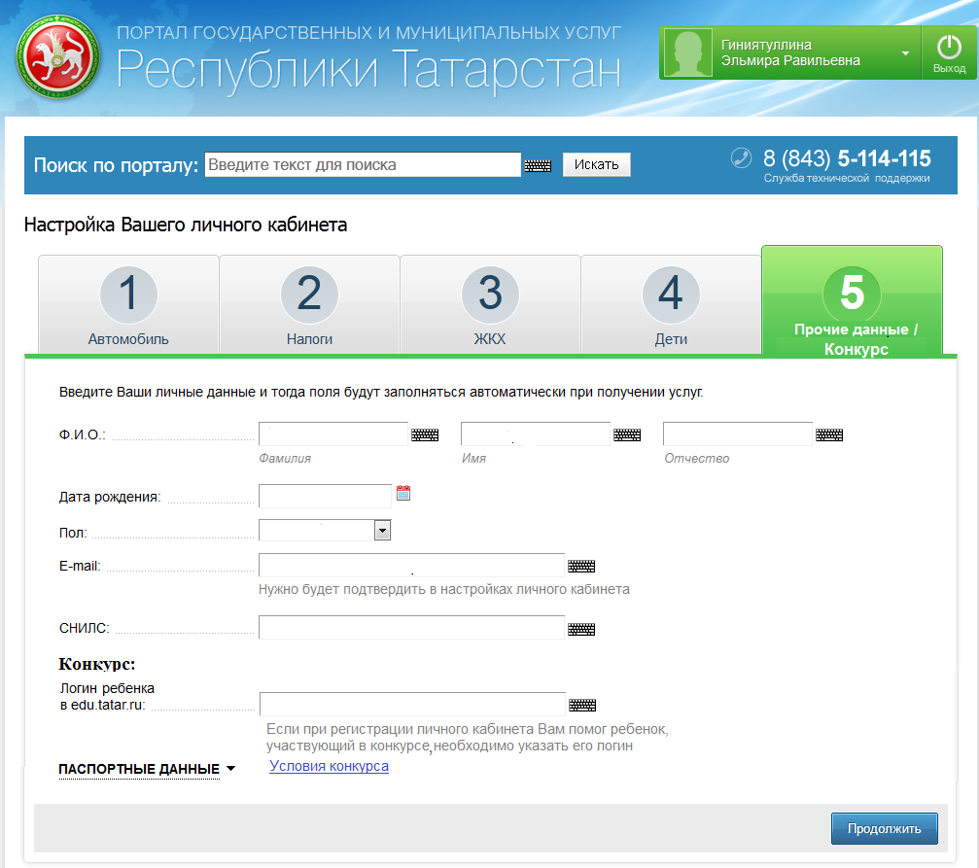
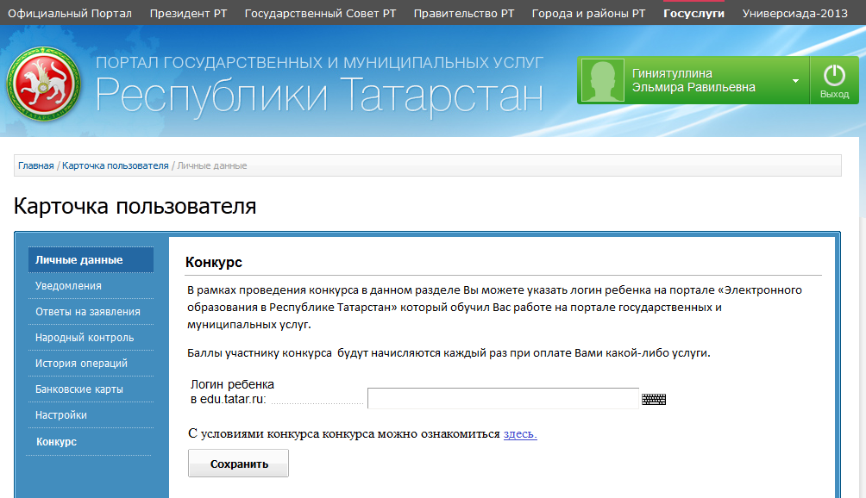
Регистрация участников конкурса в личном кабинете
на Портале ГМУ
Регистрация участника конкурса производится «привязкой» логина школьника на edu.tatar.ru к Личному кабинету взрослого на Портале услуг
при регистрации
Личного кабинета
при существующем Личном кабинете
Notes:
При регистрации личного кабинета на ПГМУ реализована возможность ввода логина учащегося, участвующего в конкурсе. Также, логин учащегося возможно добавить в личный кабинет через раздел «Конкурс». В этом случае все оплаты, произведенные через личный кабинет будут автоматически увеличивать количество бонусных баллов учащегося.
Если пользователь не указал логин учащегося ни одним из вышеуказанных способов, то при оплате через Личный кабинет ему будет предоставлена возможность сделать это.

Slide 5
Развитие Портала государственных
и муниципальных услуг РТ
Творческая номинация
Участники конкурса – учащиеся общеобразовательных школ РТ
Творческий конкурс проводится по направлениям:
Лучший баннер для электронных услуг
Лучшие идеи и предложения новых сервисов, услуг
IT-разработки (мобильное или интернет-приложение)
Школьники размещают свои работы на республиканском образовательном портале edu.tatar.ru для голосования
Критерии конкурсного отбора
Лучшие идеи определяются ИТ-экспертами и реализуются на Портале услуг

Slide 6
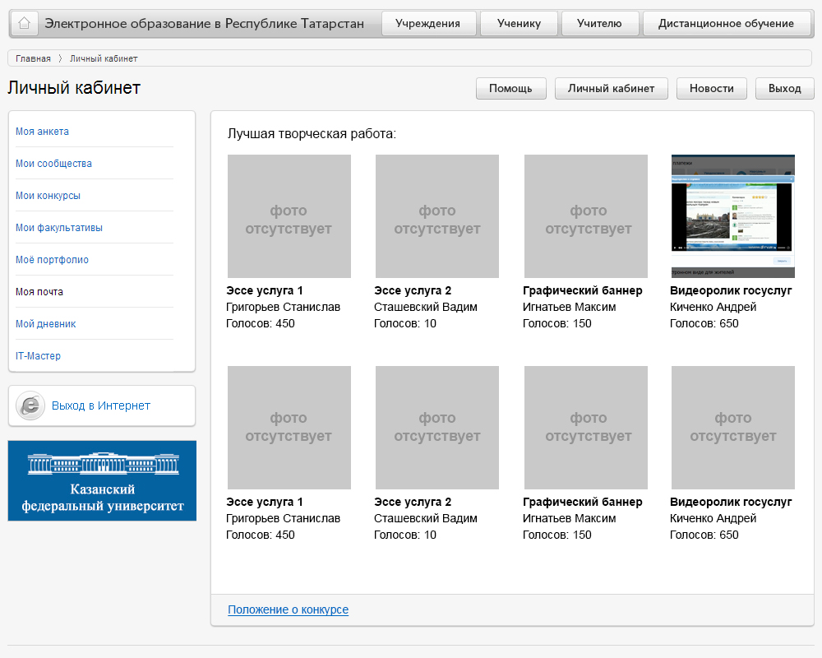
Творческая номинация
Критерии конкурсного отбора
1 этап: Оценка ИТ-экспертами
2 этап: Открытое Интернет-голосование учащихся среди 10 лучших работ

Slide 7
Награждение участников конкурса
Ежеквартально итоги подводятся по муниципальным районам
за максимальное число баллов победители получают ценные ИТ-призы
Ежемесячно возможность обмена бонусов на поощрительные призы:
  сувенирная продукция с символикой проектов Татарстана;
  приглашения на культурно-массовые мероприятия республиканского (например Универсиада, гала-концерт «Созвездие – Йолдызлык») и районного значения;
  призы спонсоров (операторов связи, кинотеатры и т.д.)
При обмене баллы сгорают. Ярмарка поощрительных призов постоянно анонсируется на Портале услуг uslugi.tatarstan.ru и edu.tatar.ru

Slide 8
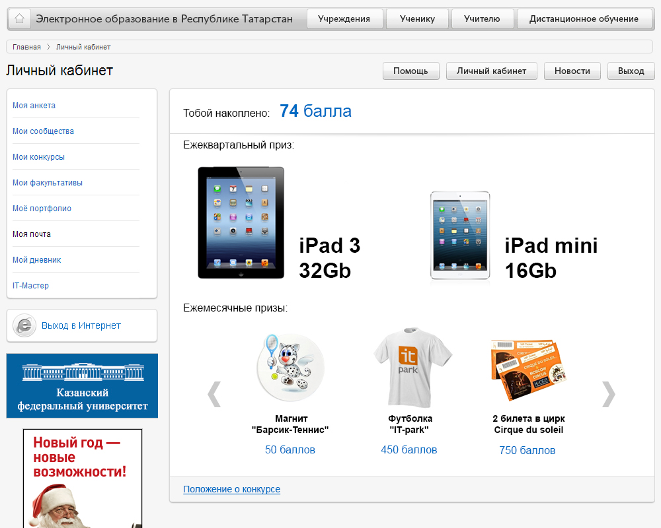
Бонусная система конкурса

